Slide 1
รายงานผลการดำเนินงาน
สิ่งปลูกสร้างรุกล้ำแนวเขตเดินสายส่งไฟฟ้า
ฝ่ายปฏิบัติการเขตนครหลวง
ประจำเดือน ธันวาคม 2561

Slide 2
รายละเอียดเหตุการณ์ที่ป้องกันได้
ประจำเดือนธันวาคม 2561
กสx-ส. | จำนวนเหตุการณ์ | Truck | Backhoe | Crane | อื่นๆ | หมายเหตุ
กสล-ส. | 6 | 0 | 4 | 2 | 0
กสก-ส.
กสอ-ส.
กสต-ส.
กสน-ส.
รวม
รายงานผลการดำเนินงานสิ่งปลูกสร้างรุกล้ำแนวเขตเดินสายส่งไฟฟ้า

Slide 3
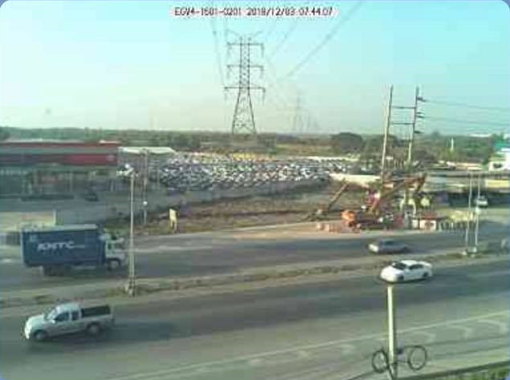
รายละเอียดเหตุการณ์ที่ป้องกันได้
ประจำเดือนธันวาคม 2561
รายละเอียดเหตุการณ์
ว/ด/ป เวลา | 03-12-2018 / 08.00 น.
แนวสาย | 500 kV NCO-ON #1,2
Tower | T.0/1 – T.0/2
เหตุการณ์ | ตรวจพบ (Object name)
รายงานผลการดำเนินงานสิ่งปลูกสร้างรุกล้ำแนวเขตเดินสายส่งไฟฟ้า

Slide 4
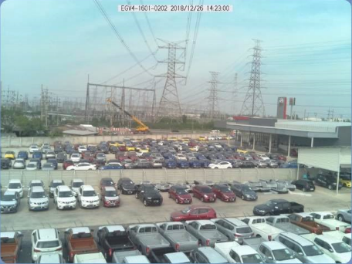
รายละเอียดเหตุการณ์ที่ป้องกันได้
ประจำเดือนธันวาคม 2561
รายละเอียดเหตุการณ์
ว/ด/ป เวลา | 26-12-2018 / 14.23 น.
แนวสาย | 500 kV NCO-ON #1,2
Tower | T.0/1 – T.0/2
เหตุการณ์ | ตรวจพบ (Object name)
รายงานผลการดำเนินงานสิ่งปลูกสร้างรุกล้ำแนวเขตเดินสายส่งไฟฟ้า

